Slide 1
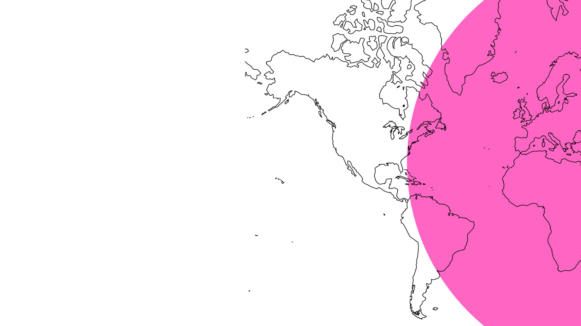


AULA 009
LOCALIZAÇÃO DO TERRITÓRIO
7º ANO

Slide 2
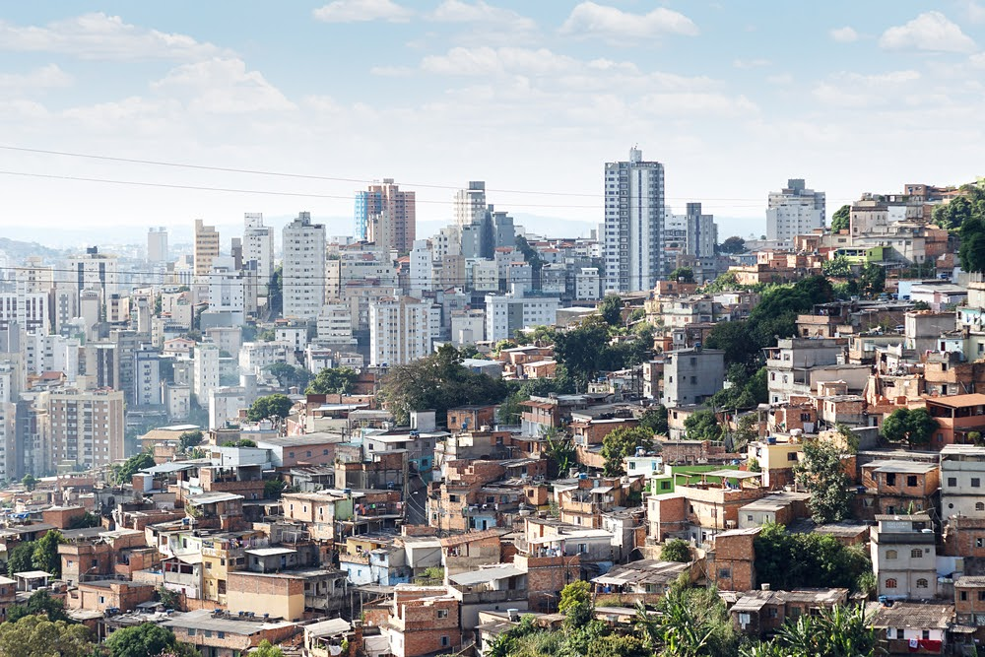
Desigualdades socioespaciais no território Brasileiro

Slide 3
Nessa aula você será preparado para compreender as principais formas de desigualdade social e como as principais desigualdades socioespaciais se distribuem no território Brasileiro.
- Ao final desta aula você terá conseguido:
- Compreender como a desigualdade social existe no Brasil;
- Analisar os diferentes tipos de desigualdades;
- Identificar a desigualdade socioespacial através de dados estatísticos, tabelas e gráficos;
- Analisar as consequências das desigualdades socioespaciaispelo território brasileiro.

Slide 4
Desigualdade socioespacial, o que é isso?
A expressão ‘desigualdade socioespacial’ será muito importante nesta aula. Você sabe o que ela significa?
Diferenças e disparidade
Desigualdade
Relacionado à sociedade;
Educação, infraestrutura, renda, emprego, etc.
Sócio
Espacial
Relacionado à distribuição da população no território;
Localização dos bairros, cidades e estados.

Slide 5

Índice de Desenvolvimento Humano
Uma das maneira de compreendermos a existência da desigualdade socioespacial é o Índice de Desenvolvimento Humano (IDH).
Este índice utiliza três fatores sociais para diagnosticar as condições sociais e econômicas de um lugar ou um país, são eles: renda per capita, dados educacionais e de saúde. Esse varia de 0 a 1, sendo a localidade com número mais próximo de 1 a com melhor qualidade de vida

Slide 6


Produto Interno Bruto
Você já ouviu falar no PIB, ou seja, no Produto Interno Bruto? Ele representa a soma (em valores monetários) de todos os bens e serviços produzidos num país, estado ou cidade, durante um período que pode ser um mês, um trimestre ou por ano. O PIB é uma das formas mais utilizadas para identificarmos a importância econômica de um lugar .

Slide 7
Você Sabia?
O Índice de Desenvolvimento Humano (IDH) é umas das maneiras de compreender como é a qualidade de vida de uma população. Para ser calculado este índice utiliza três fatores sociais importantes em uma sociedade.
Assinale a alternativa que faz parte do cálculo direto do IDH:
a) Habitação.
b) Escolaridade.
c) Acesso a alimentação.
d) Acesso à campanhas de vacinação.
Gabarito: A letra correta é a “B”.

Slide 8
Você Sabia?
O IDH é composto por três fatores. Cada um deles possui um significado importante para medir o nível de desenvolvimento de uma área. Cada frase abaixo identifica um desses itens:
I - é um indicador que mede o quanto cada pessoa poderia ganhar se a soma da riqueza de toda país fosse dividido pelo número total de habitantes.
II - mede a taxa de alfabetização da população.
III - se refere à expectativa de vida da população e mostra se a população tem boas condições de saúde e de um ambiente saudável para viver.
A frase que identifica corretamente a renda per capita é:
a) I.
b) II.
c) III.
d) I e III.
Gabarito: A letra correta é a “B”.

Slide 9
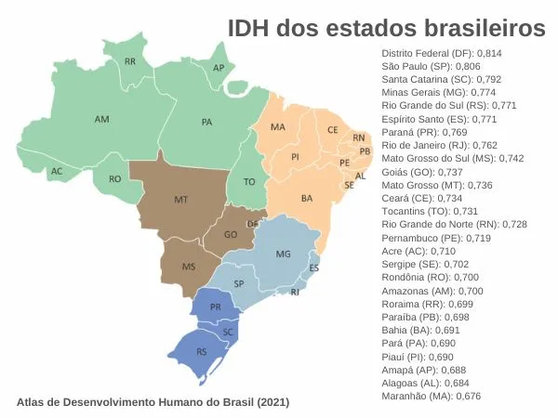
O IDH dos estados brasileiros
Nas atividades anteriores, observamos que o IDH é formado pela renda per capita, a escolaridade e a longevidade. Então, ao analisar este índice e detectar que um estado tem o IDH baixo é porque um, ou mais, daqueles fatores está abaixo do nível desejável.

Slide 10
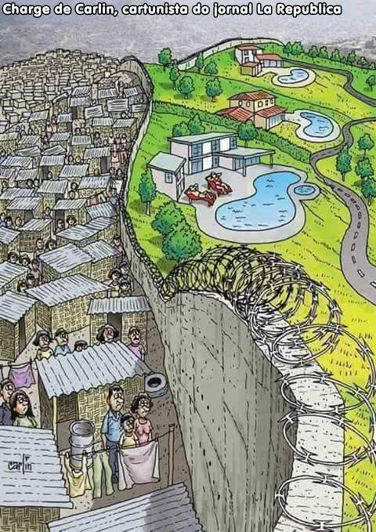
As consequências da desigualdade socioespacial
A segregação ocorre quando isolamos ou afastamos parte da população. Esse fragmento dos habitantes não tem acesso a serviços sociais que deveriam ter do Estado como, por exemplo, o saneamento básico, transporte eficiente, lazer, enfim, boas condições de vida. Esses locais normalmente ficam em áreas menos valorizadas.
Já a discriminação social pode ser visualizada de diferentes formas, pois ela está relacionada ao preconceito. Por isso, podem existir discriminação racial, discriminação religiosa, por renda e tantos outros motivos. Observe a imagem ao lado e identifique possíveis razões pelos quais o menino está sofrendo preconceito.

Slide 11
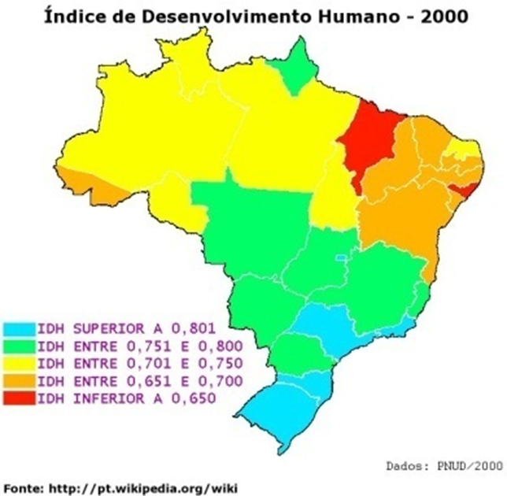
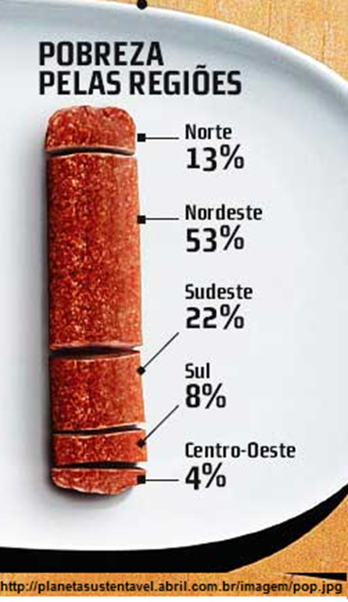
Você Sabia?
Observe os dados apresentados pela mapa e pela imagem ao lado. O mapa identifica o IDH dos estados brasileiros, e a imagem divide a pobreza pelas regiões do Brasil.
Comparando as duas informações apresentadas, podemos diagnosticar que:
a) A região Norte por ter o IDH alto possui somente 13% de pobreza.
b) O estado do Maranhão por ter o pior IDH não se inclui em nenhuma região.
c) Apesar de ter o IDH alto, a região Sudeste tem um número alto de pobreza, 22%.
d) A região com menor quantidade de pobreza possui o maior IDH do Brasil.
Gabarito: A letra correta é a “C”.

Slide 12
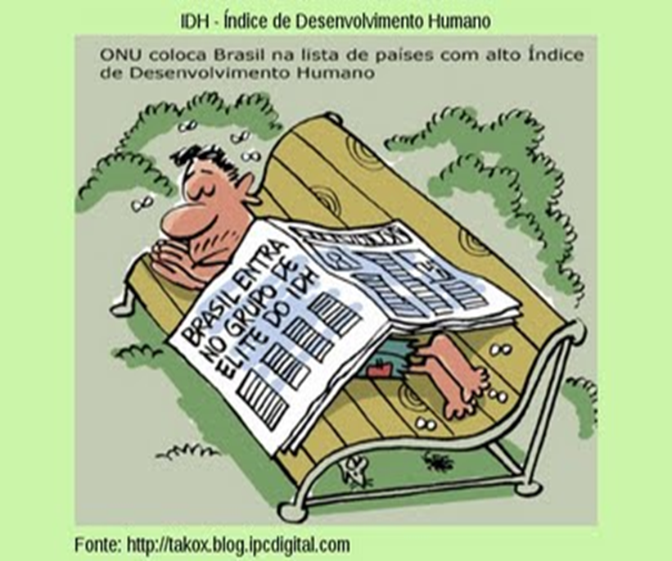
Você Sabia?
Analise a charge abaixo:
Podemos afirmar que ela demonstra a desigualdade social porque:
a)A notícia informa que o IDH do Brasil aumentou;
b)As pessoas comemoram o desenvolvimento do país;
c)O IDH do Brasil melhorou, mas pessoas continuaram na pobreza, com pessoas sem moradia;
d)O personagem reage com vandalismo dormindo na praça pública.
Gabarito: A letra correta é a “C”.

Slide 13
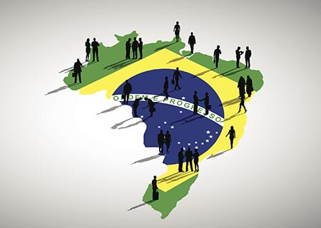
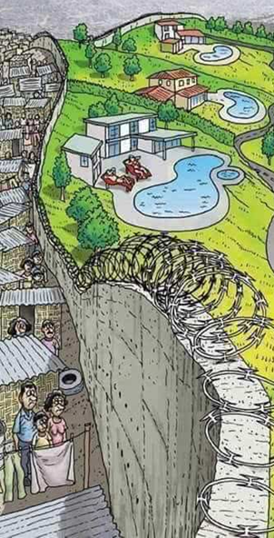
Nesta aula você aprendeu sobre as desigualdades socioespaciais, que se refletem o tempo todo no espaço geográfico.

